Slide 1
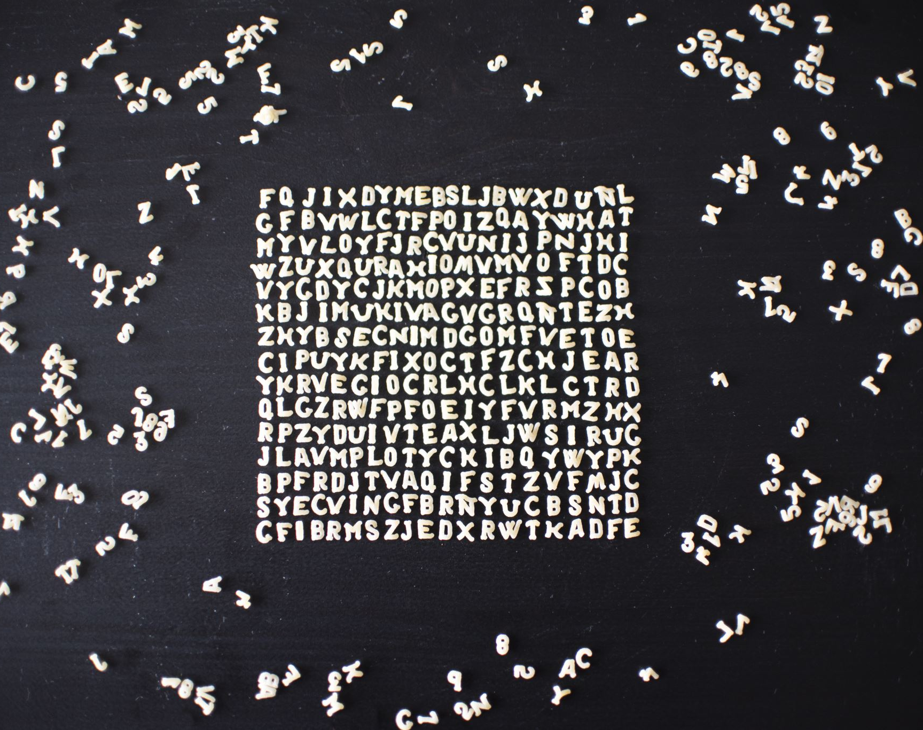
Ændring af genpuljens sammensætning
…Når en population ikke er ideel jf HW
Genetikbogen s. 80-85

Slide 2
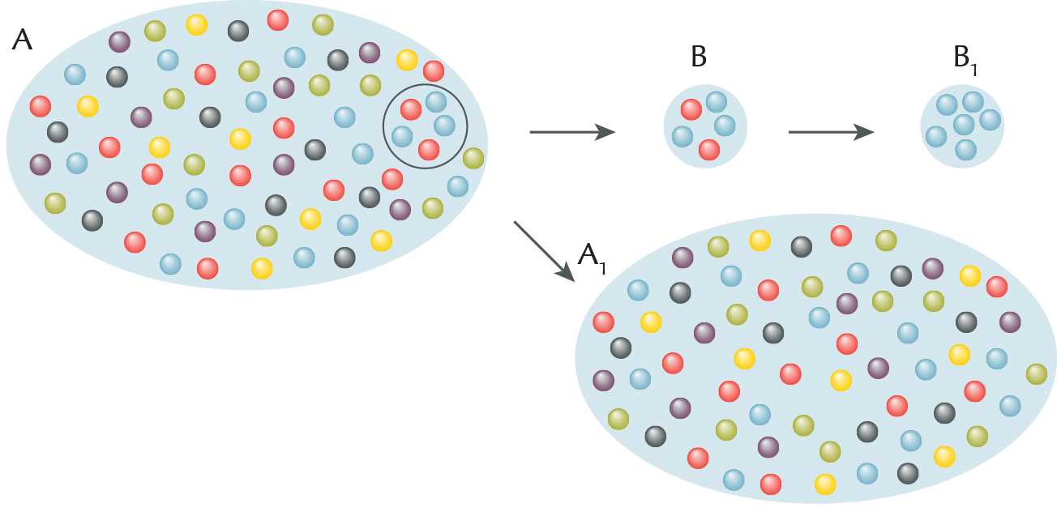
Genetisk drift
Tilfældigheder i en population. Ex. Når en del af populationen isoleres fra den oprindelige og der sker mutationer I disse. Stor effekt i små populationer. Genetisk variation vil mindskes i disse tilfælder.

Slide 3
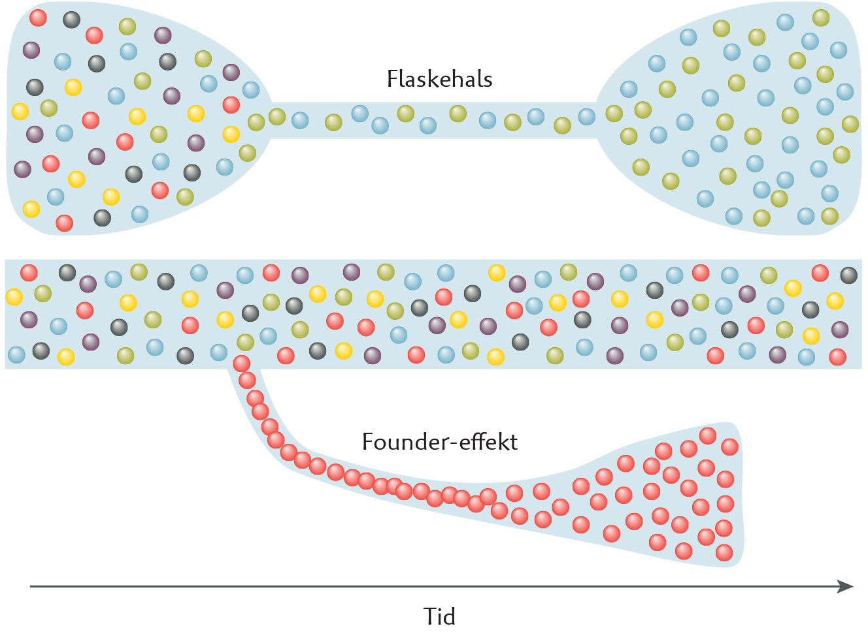
Flaskehals:
Når en population ved tilfældigheder mister mange individer
Founder effekt:
En population der oprindeligt kom fra flaskehals population med meget lav genetisk variation. Høj koncentration af sjældne sygdomme- ex. Amish folket og dværgvækst

Slide 4
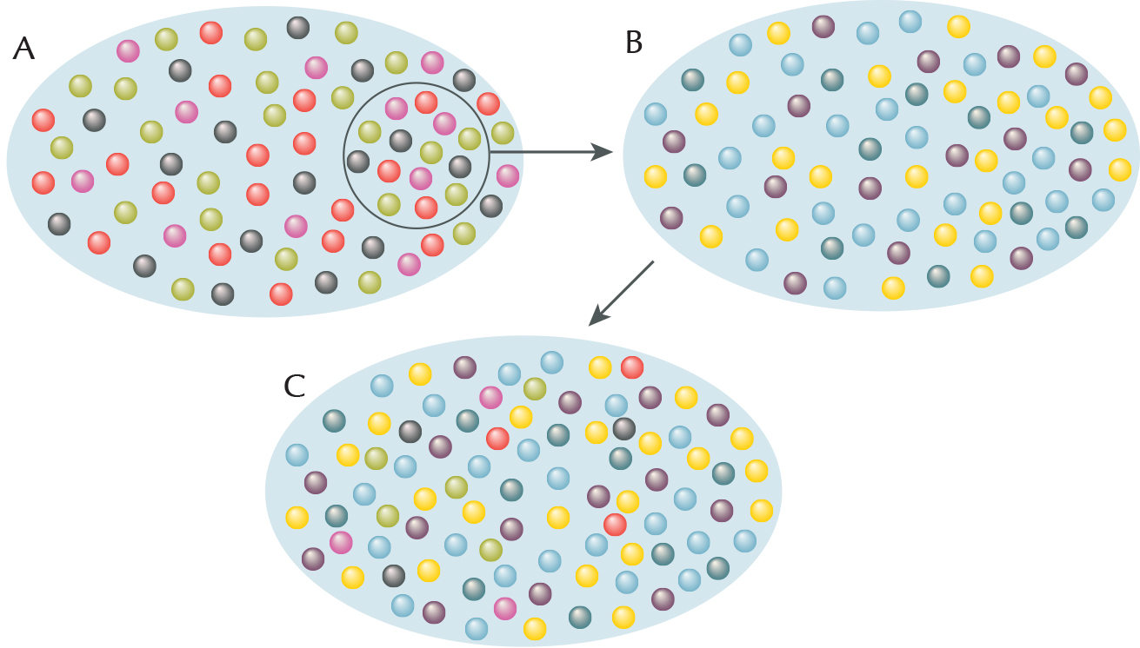
Effekt af migration
Øger genetisk variation. En del af af populationen A migrerer til population B og bliver herfter til en population C som er mere genetisk varieret end de to forrige populationer

Slide 5
Effekt af mutationer
Forudsætning for nye genetiske variationer kan opstå men det kræver mange generationer. På kort sigt er det kun af betydning for bakterier med kort generationstid.

Slide 6
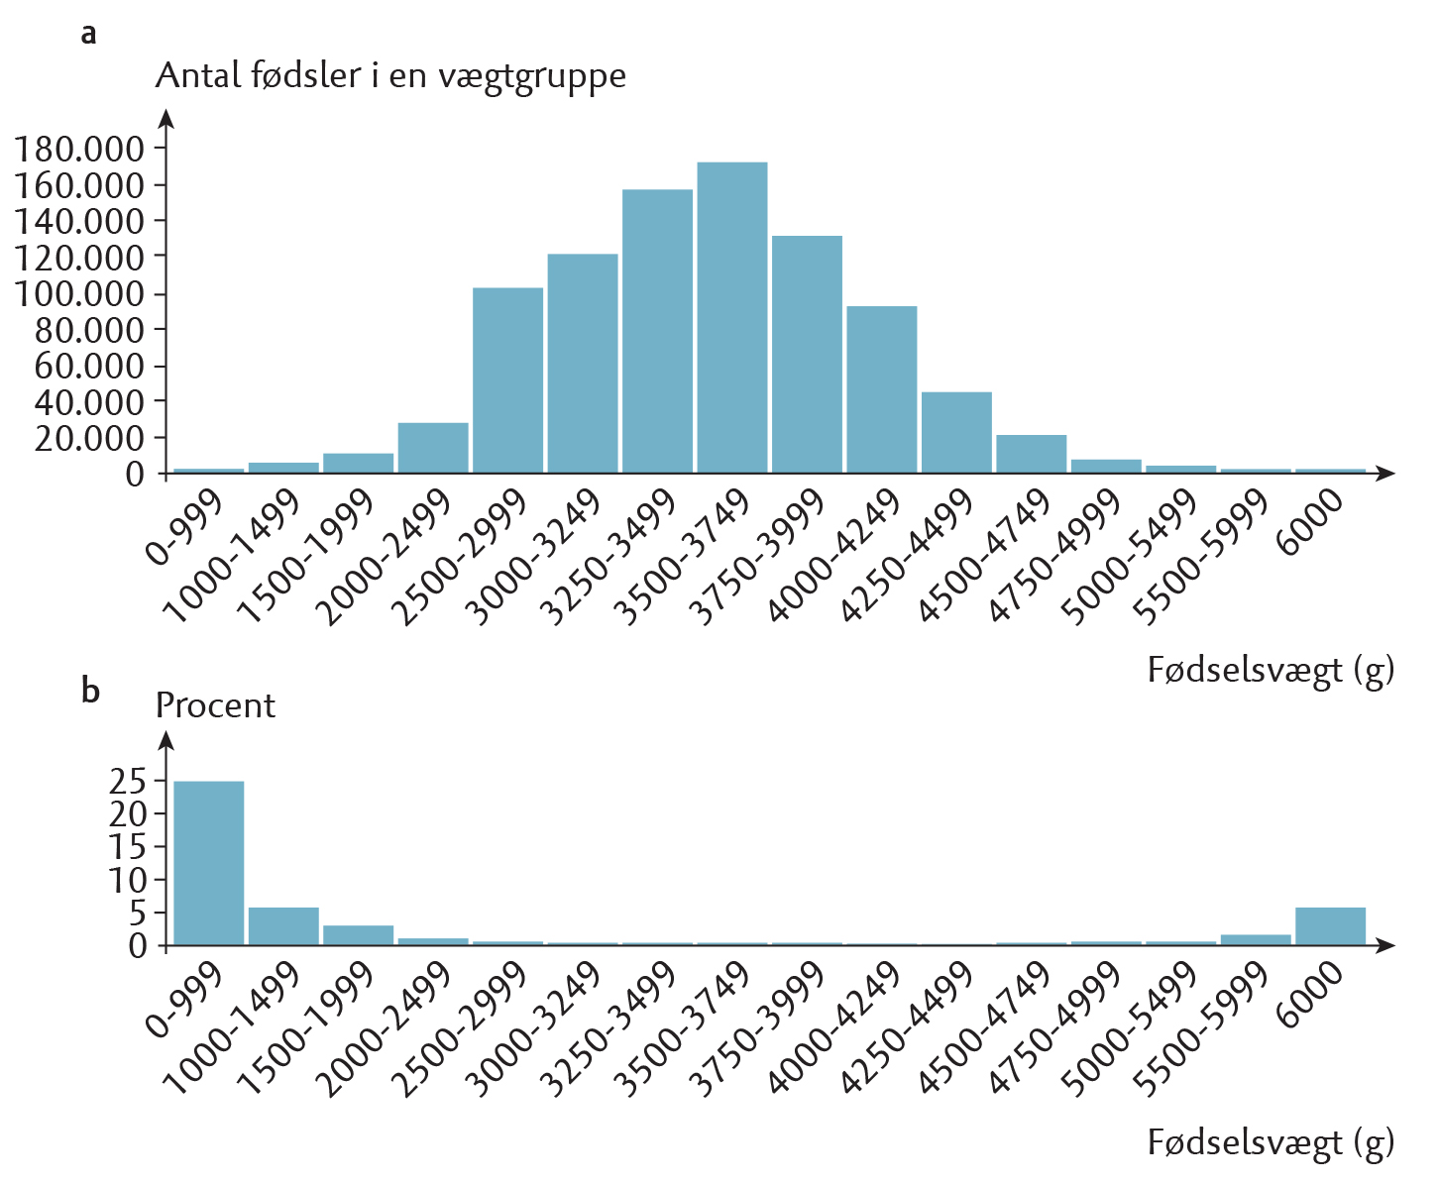
Effekt af selektion
De mest “normale” fænotyper favoriseres mens ekstreme fænotyper frasorteres. Ex. Alt for små eller alt for store babyer i DK giver stor dødelighed.

